Slide 1
les connaissances graphophonétiques
graphèmes complexes

Slide 2
route

Slide 3
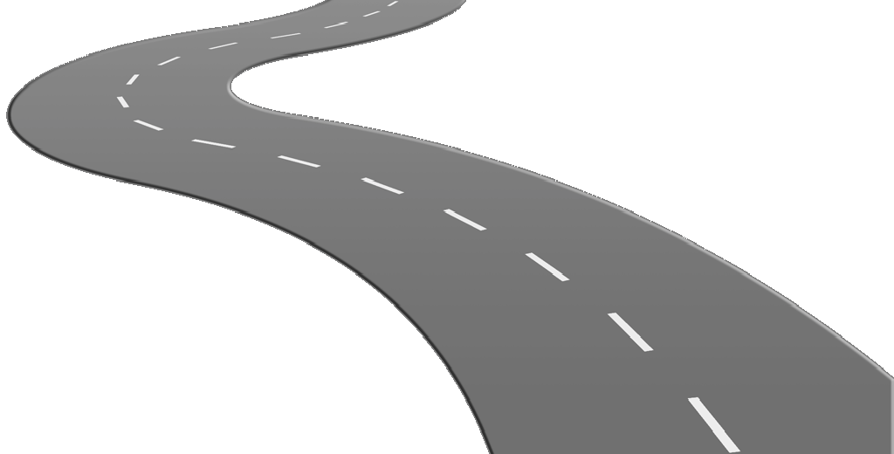

Slide 4
épaule

Slide 6
rideau

Slide 8
judo

Slide 9
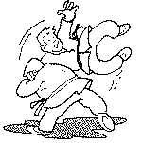

Slide 10
colère

Slide 11


Slide 12
tête

Slide 14
poire

Slide 15
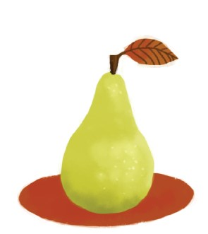

Slide 16
guitare

Slide 18
mouche

Slide 19


Slide 20
melon

Slide 21
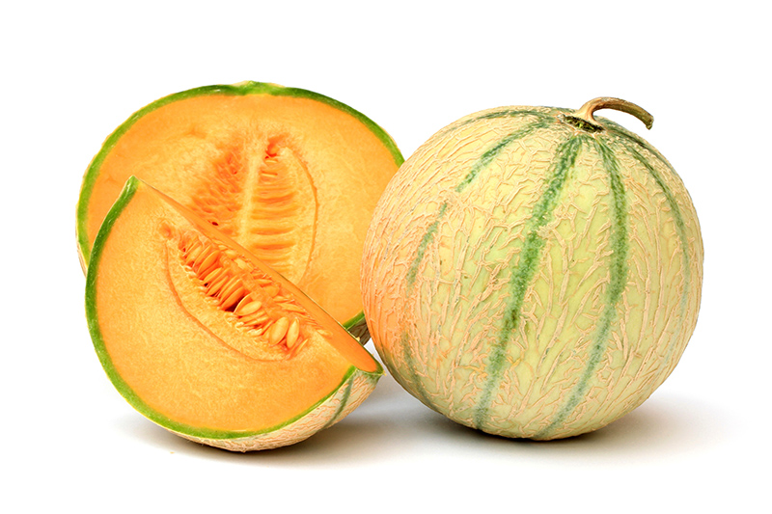

Slide 22
compote

Slide 23


Slide 24
photo

Slide 25
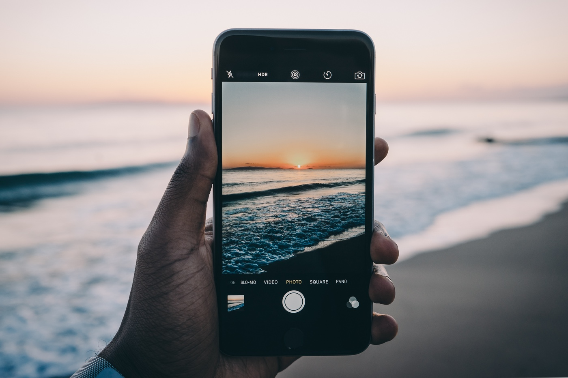

Slide 26
chante

Slide 27


Slide 28
lampe

Slide 30
mentir

Slide 31


Slide 32
tempête

Slide 33
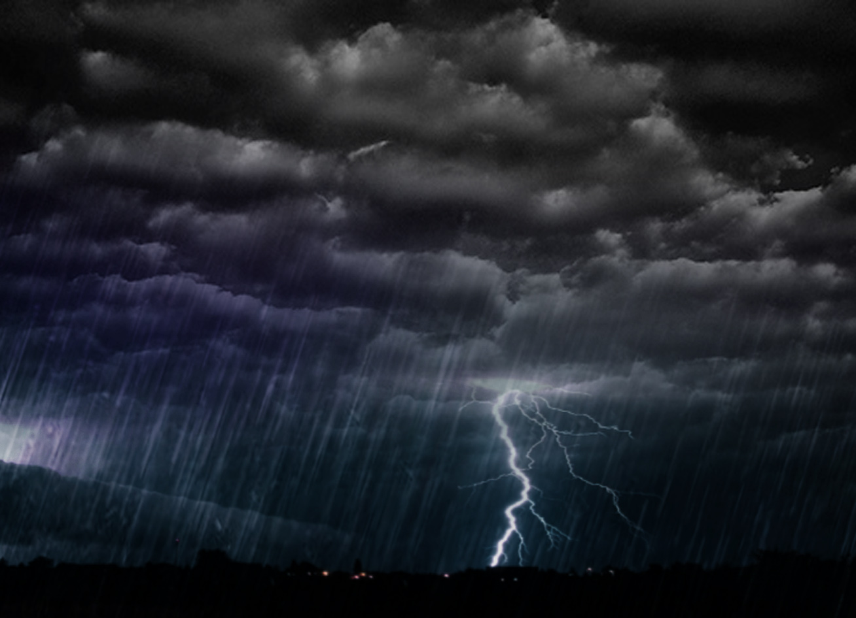

Slide 34
soigne

Slide 35
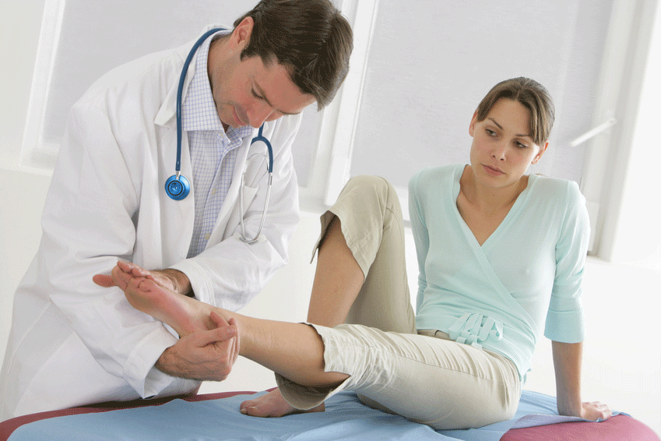

Slide 36
pleure

Slide 37


Slide 38
voeu

Slide 39
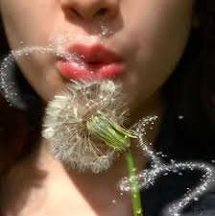

Slide 40
bazar

Slide 41


Slide 42
matin

Slide 43


Slide 44
impoli

Slide 45


Slide 46
laine

Slide 47
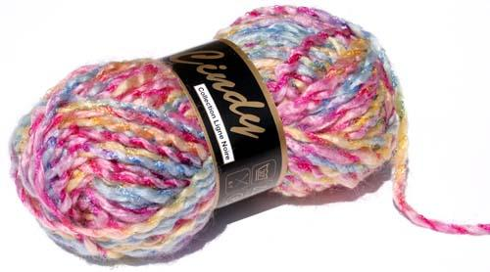

Slide 48
reine

Slide 49
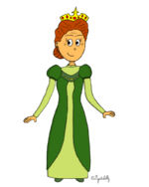

Slide 50
kaki

Slide 51


Slide 52
pique-nique

Slide 53


Slide 54
déçu

Slide 55
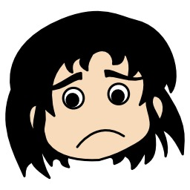

Slide 56
rocher

Slide 57
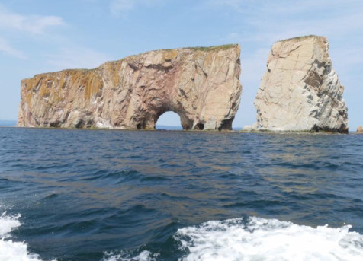

Slide 58
nez

Slide 60
poulet

Slide 61
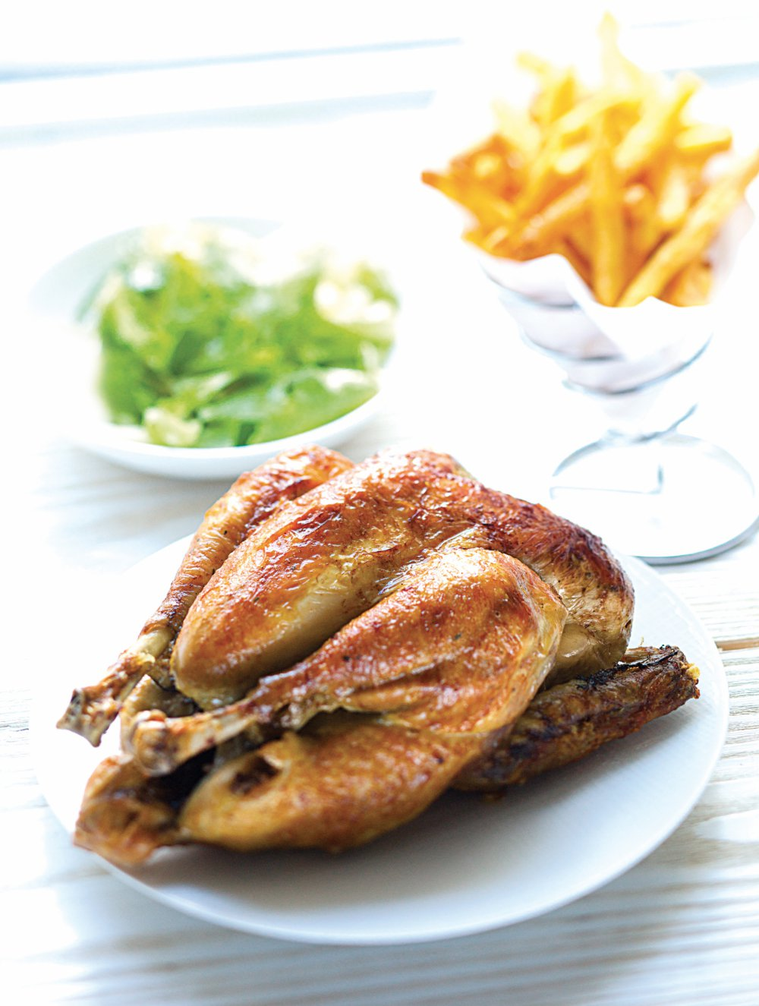

Slide 62
poulain

Slide 63
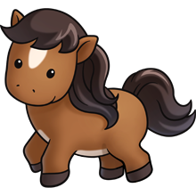

Slide 64
peinture

Slide 65
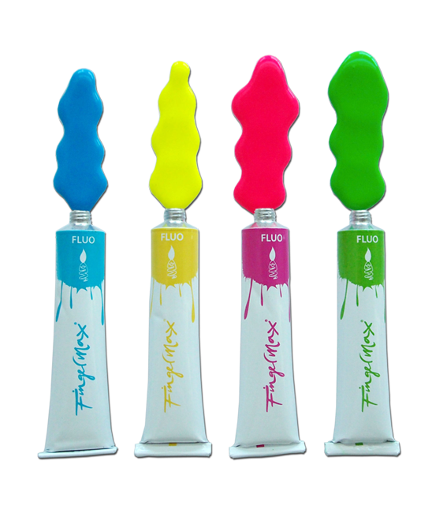

Slide 66
jungle

Slide 67


Slide 68
bille

Slide 69
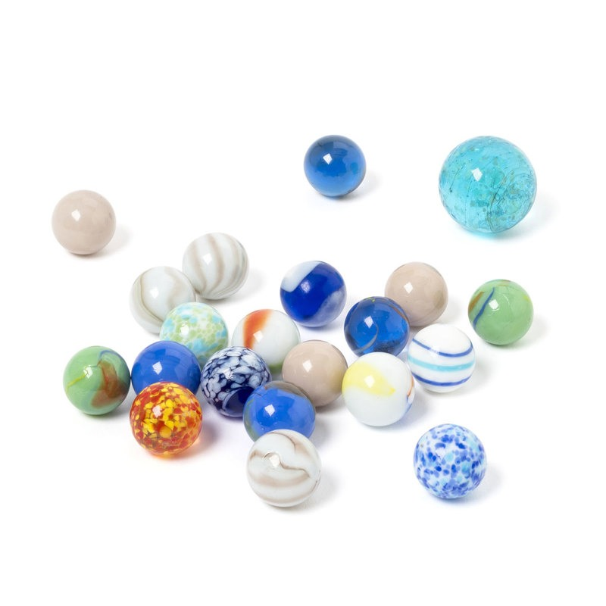

Slide 70
pointu

Slide 71
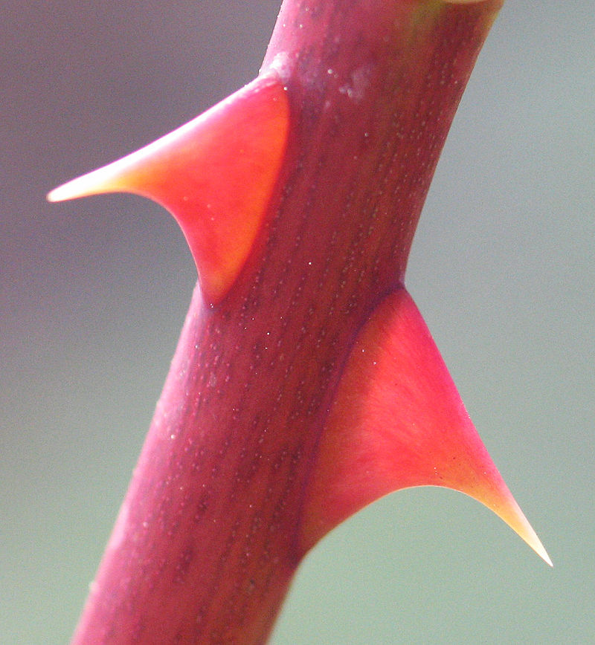

Slide 72
indien

Slide 73


Slide 74
canadienne

Slide 75
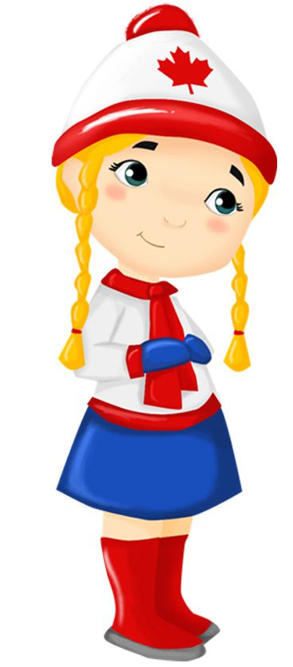

Slide 76
potion

Slide 77
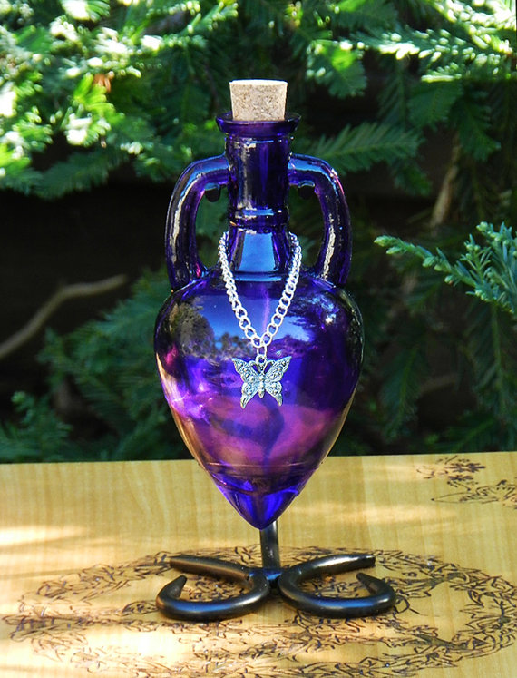

Slide 78
travail

Slide 79


Slide 80
abeille

Slide 81
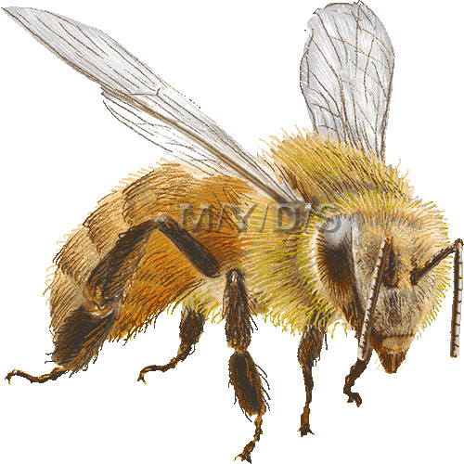

Slide 82
réveil

Slide 84
fouiller

Slide 85
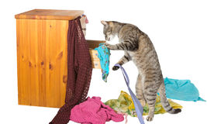

Slide 86
feuille

Slide 87


Slide 88
viande

Slide 89
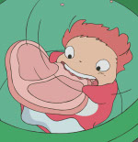

Slide 90
chouette

Slide 91
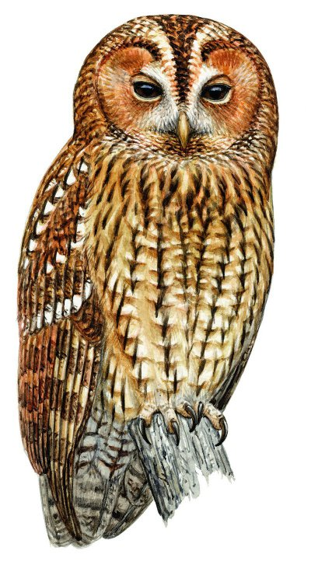

Slide 92
BILAN : CONNAISSANCE DES GRAPHÈMES COMPLEXES prénom : ………………………………………………………………………………….……….
ou | au | eau | j | è | ê | oi | gu | ch
on | om | ph | an | am | en | em | gn | eu
oeu | z | in | im | ai | ei | k | qu | ç
er | ez | et | ain | ein | un | ill | oin | ien
ienne | tion | aille | eille | eil | ouil | euil | ian | ette
Remarques, confusions

